Slide 1
Hoogwaardige Producten en Processen
Erik van der Linden, Ariette Matsers, Ronald Visschers

Slide 2
Focus op
Productkwaliteit (nutritioneel en smaakvol)
Proceskwaliteit (efficiënt en mild geproduceerd)
+
Kennisontwikkeling
Effectieve innovaties en valorisaties

Slide 3
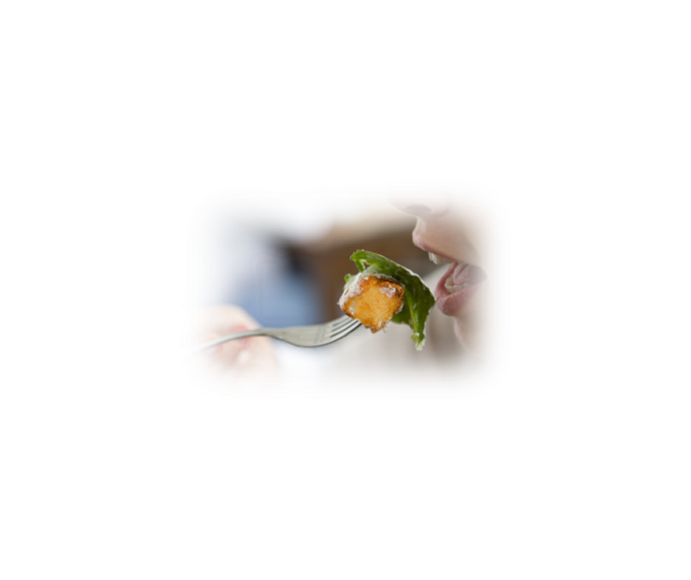
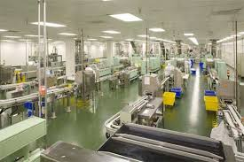
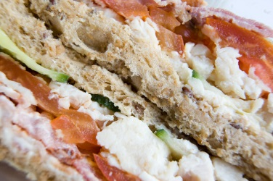
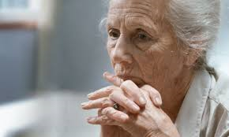
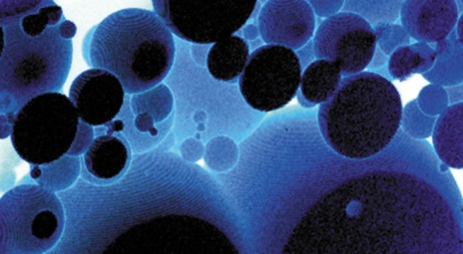
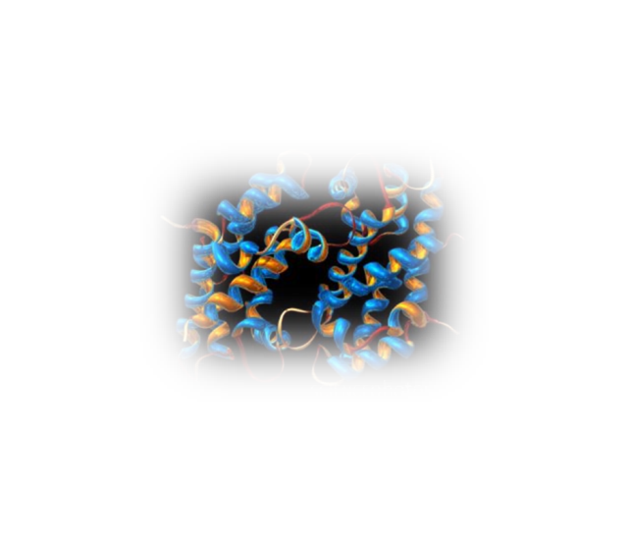
Integrale benadering
bronnen
processen
producten
functies
doelgroepen
microstructuur
Duurzame productie
Hoogwaardig producten
in samenhang met
voedingspatroon
molecuul

Slide 4
Voor alle projecten:
Integrale aanpak over de productieketen (m.b.t. duurzaamheid, gezondheid, kwaliteit)
Integrale aanpak voor fundamenteel, toegepast en valorisatie

Slide 5
Programma vandaag
Ronald Visschers: valorisatie voorbeeld
Ariette Matsers: voorbeeld innovatieve toepassing
Elke Scholten: voorbeeld kennisontwikkeling

Slide 6
Fundamentele kolom: 2017-
Duurzame productie(processen) en multi-functionaliteit van complexe fracties
Productstructuur-kauwgedrag-sensorische perceptie
Carbohydrate-product matrix versus darmgezondheid
Eiwittransitie
Rol van smaaksensatie-emotie-perceptie en invloed op keuze gedrag, inclusief breinactiviteit
Complexe fracties en producteigenschappen
Integrale systeembenadering mbt duurzaamheid versus product-proces kwaliteit

Slide 7
Toegepaste kolom:
Functionaliteit van grondstoffen en processen
Proces-product interacties voor duurzame producten
Energiezuinige ketens voor hoogwaardige en gezonde producten
Crossover met Roadmap gezondheid

Slide 8
Valorisatie kolom:
Duurzame voedselverwerking
Gezonde producten
Economische haalbaarheid

